Slide 1
兰州大学学生信息管理系统
——刘佳成、杨添宝 2019年11月18日

Slide 2
目录
1
2
3
4
CONTENTS
需求背景
界面展示
实现途径
思路

Slide 3
1
需求背景·

Slide 4
1
需求背景
学生信息成绩管理系统
学生信息成绩管理系统是高校学生管理信息系统中的重要组成部分。学生信息成绩管理，将对学校的教务起到一个很大的作用，对学生的资料信息，成绩信息进行规范的管理。
结合当前兰大大学生的实际情况，以大学生综合素质测评为核心，以学生为主体进行科学分析，结合社会需求，构建出一套符合时代要求的综合评价体系，设计并实现学生信息成绩管理系统。本系统采用MySQL为后台数据库，前端HTML+CSS+JS设计，同时采用了B/S（浏览器/服务器）的模式，管理员和学生都可以在任意客户端通过网络访问本系统，并进行修改、添加或查询等工作，模拟为·学校管理人员提供一个信息化管理平台。

Slide 5
2
界面展示

Slide 6
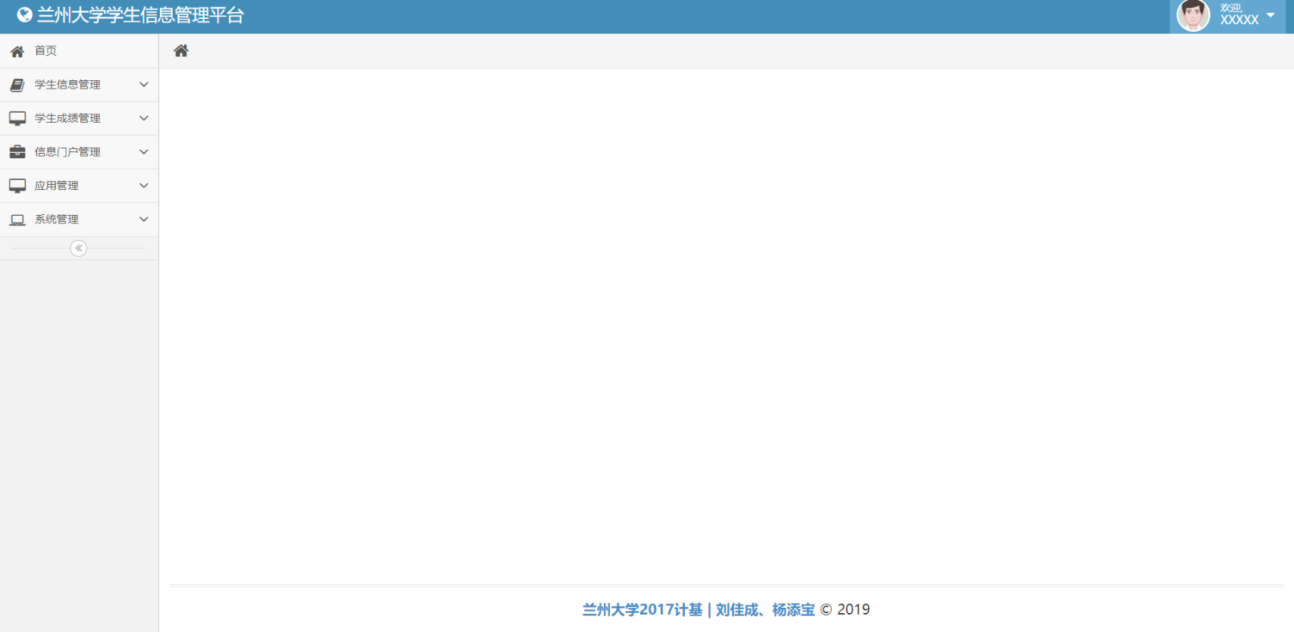
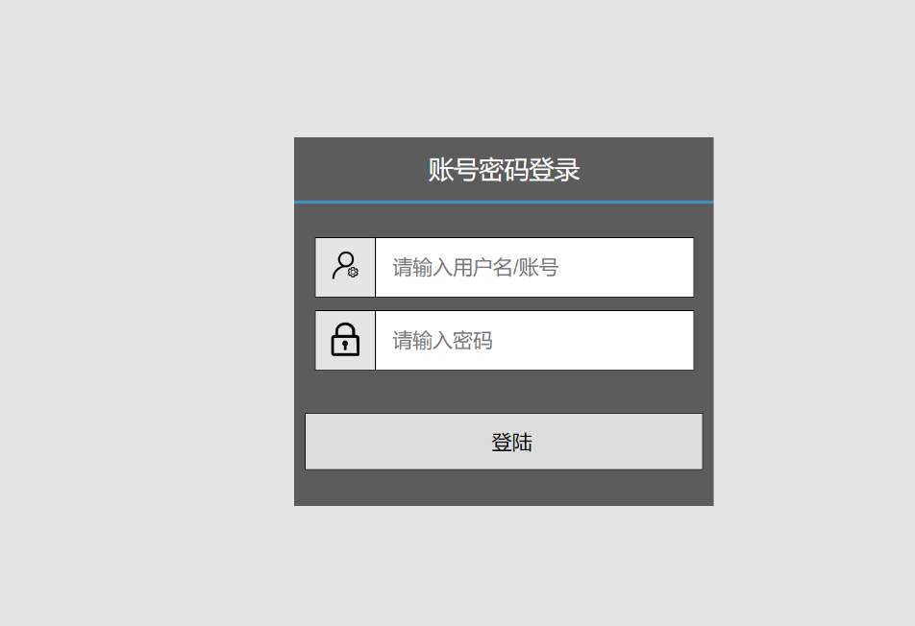
1
界面展示

Slide 7
3
实现途径

Slide 8

4
设计工具
JSP/PHP
01
02
HTML/CSS
Others
05
03
MySQL
04
JavaScript

Slide 9
4
思路

Slide 10

4
思路（暂)
兰州大学学生信息管理系统实现思路
前端采用HTML/CSS/JS采用B/S架构通过浏览器呈现界面。
数据库采用MySQL，并使用J2EE或者PHP构建后端服务器。
实现注册、登陆、退出等基本功能。
实现学生信息、课程信息、成绩的录入和管理。

Slide 11
感谢您的聆听！
——刘佳成、杨添宝 2019年11月18日

